Slide 1
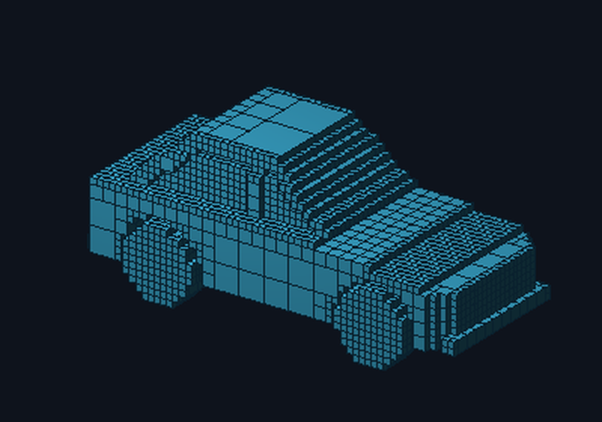
MODELAGEM GEOMÉTRICA · UFC · 2026
Modelador de octrees
Sólidos por subdivisão espacial
EQUIPE
Felipe Gabriel Lima Florindo
João Ítalo de Almeida Campos
Luis Henrique Moura da Silva
Marcos Vinicius Pereira Araujo
Tiago Melo Jucá
Notes:
Abertura. Apresentar a equipe e dizer em uma frase o que é o projeto: um modelador que constrói, combina, transforma, mede e desenha sólidos representados por octrees. O carro da capa é o tema do grupo, montado e aberto no próprio programa.

Slide 2
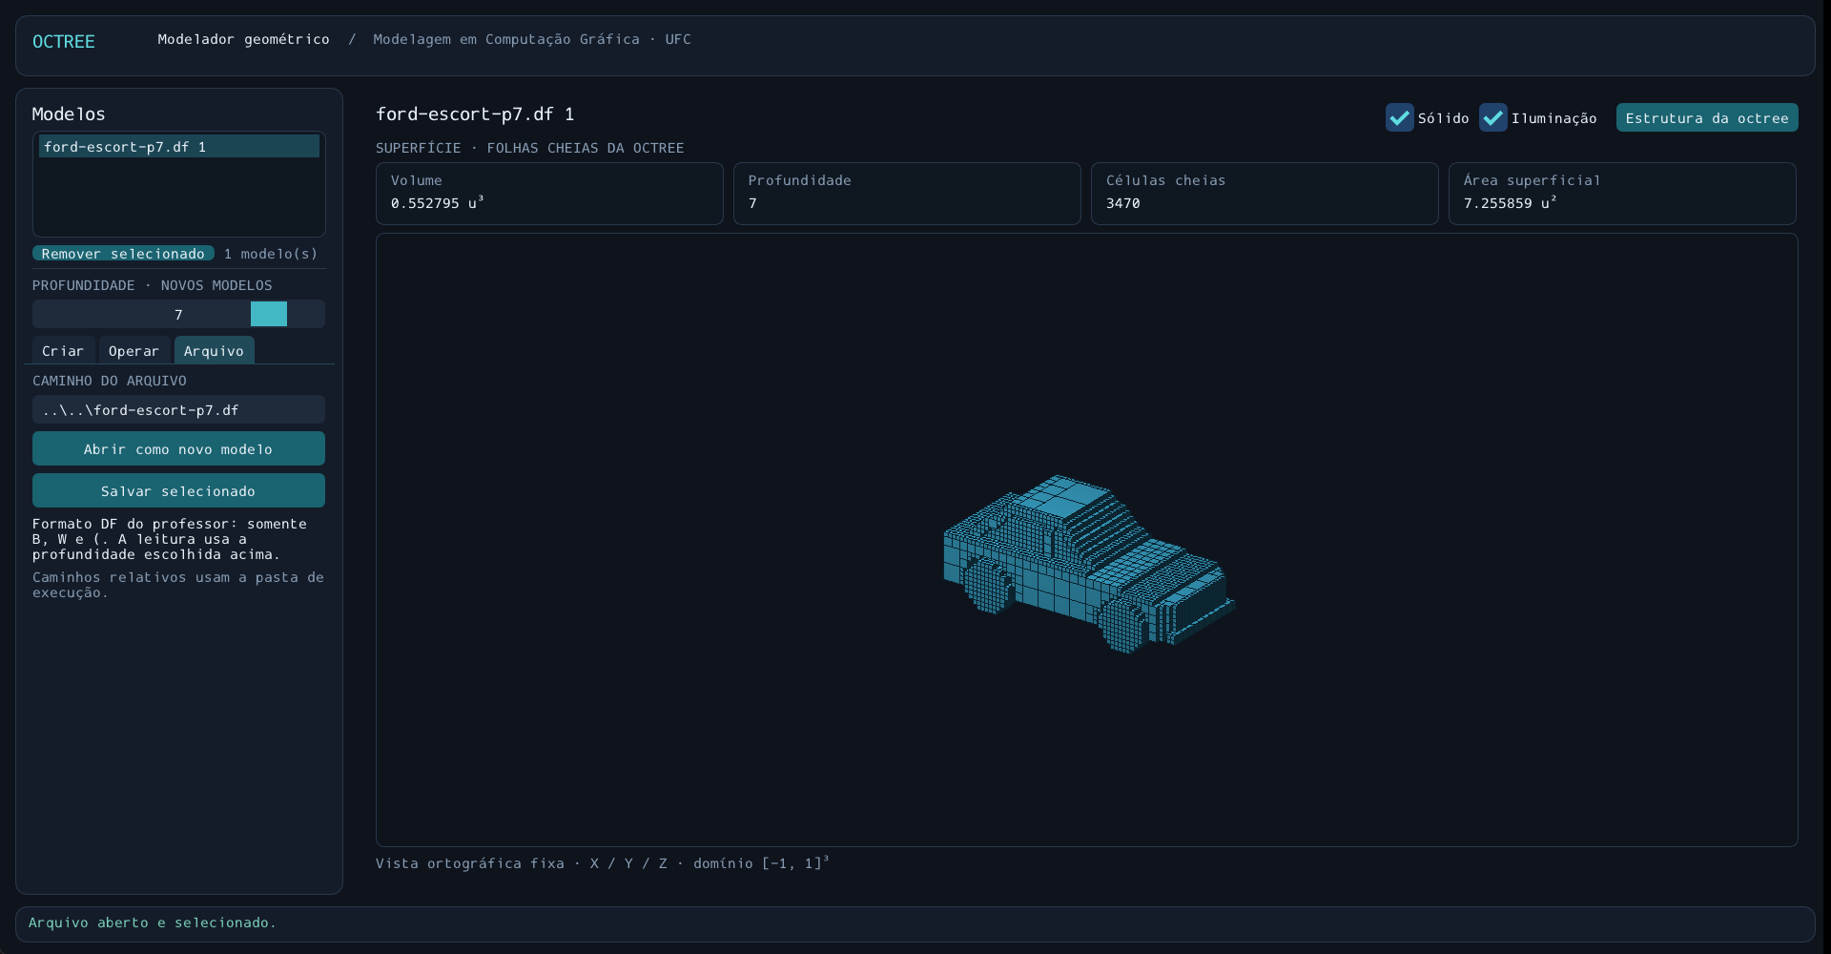
Visão Geral
INTERFACE
MODELOS
Cada operação gera um modelo novo e mantém os originais na lista.
CRIAR
Bloco, esfera e cilindro.
OPERAR
União, interseção, escala e translação.
ARQUIVO
Abre e salva octrees no formato DF.
MEDIDAS
Volume, área e número de células cheias.
VISUALIZAÇÃO
Aramado, sólido, iluminação e estrutura da octree.
Notes:
Mostrar a organização da tela. À esquerda ficam a lista de modelos, a profundidade usada nas próximas criações e as três abas. À direita, os cartões com as medidas e a visualização do modelo selecionado. Nada é sobrescrito: união, escala e as demais operações acrescentam um modelo novo, então dá para voltar a qualquer etapa.

Slide 3
Representação da Octree
ESTRUTURA DE DADOS
ORDEM DOS FILHOS · ÍNDICE = x + 2z + 4y
B
cheio
Folha totalmente dentro do sólido.
0
1
2
3
x0 y0 z0
x1 y0 z0
x0 y0 z1
x1 y0 z1
W
vazio
4
5
6
7
Folha totalmente fora.
x0 y1 z0
x1 y1 z0
x0 y1 z1
x1 y1 z1
(
parcial
PERCURSO EM PROFUNDIDADE (DF)
Nó interno com exatamente oito filhos.
(BWWBBW(BWWBBBWWB
Domínio [-1, 1]³. Bit 0 é a metade inferior do eixo, bit 1 a superior.
Notes:
Os três estados vêm da aula: branco, preto e cinza. No código, B e W são sempre folhas e ( sempre tem oito filhos. A numeração dos octantes é a mesma da aula e vale para tudo: construção, operações, desenho e arquivo. Sem ela, a mesma string DF viraria outro sólido em outro modelador.

Slide 4
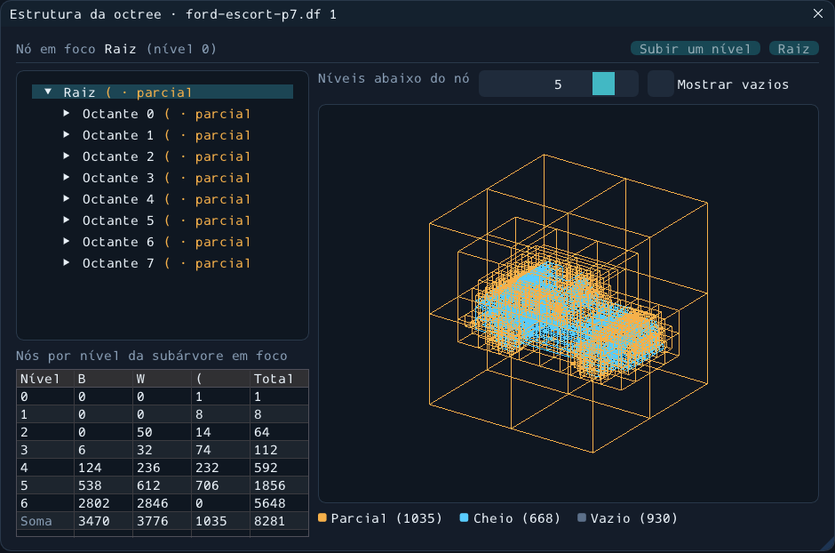
Construção da Octree
ALGORITMO
1
Classifica
A célula é comparada com a primitiva: fora, dentro ou cortando a fronteira.
2
Decide
Fora vira W, dentro vira B. Só a célula parcial é dividida em oito.
3
Para
A recursão acaba no limite de profundidade, de 1 a 8 na interface.
Escort na profundidade 7: 8.281 nós, 1.035 parciais
Notes:
A construção segue o algoritmo do slide 10 da aula de octree. Cada primitiva tem um classificador próprio que responde se a célula está fora, dentro ou cortando a primitiva. Encostar só na fronteira conta como fora. A janela à direita mostra a árvore do Escort: as caixas âmbar são nós parciais e as azuis são folhas cheias.

Slide 5
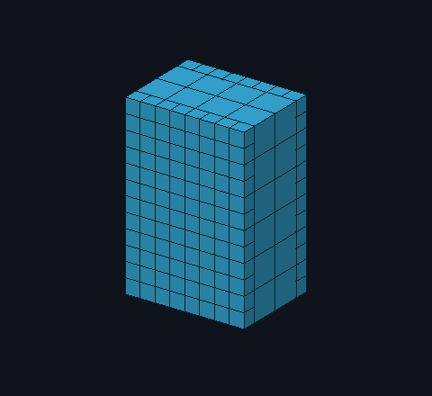
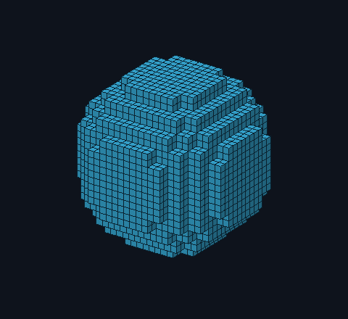
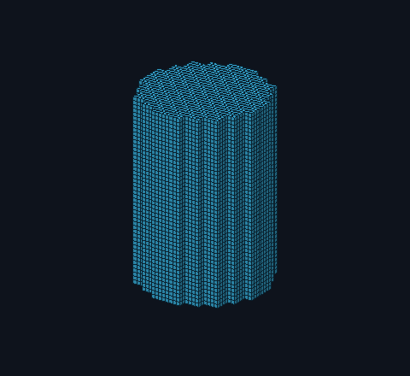
Primitivas Implementadas
CRIAR
Bloco
Esfera
Cilindro
centro e três lados
centro e raio
centro, raio, altura e eixo
1,0 × 1,5 × 0,75
raio 0,7 · profundidade 6
raio 0,45 · altura 1,4 · eixo Y
Notes:
Bloco alinhado aos eixos, esfera e cilindro alinhado a X, Y ou Z. Para classificar a esfera comparamos o raio com o ponto da célula mais próximo e o mais distante do centro. O cilindro faz o mesmo na seção transversal e compara intervalos ao longo do eixo, como o bloco.

Slide 6
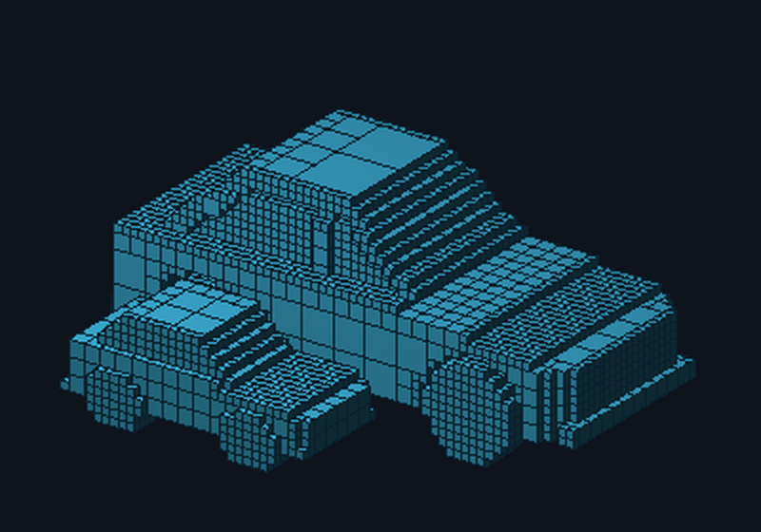
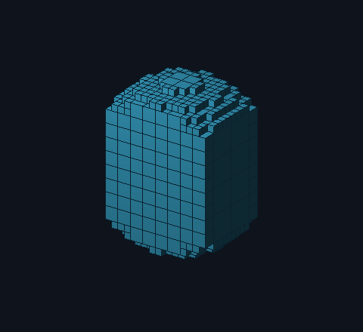
União e interseção
OPERAR · DOIS MODELOS
Escort ∪ Escort reduzido e deslocado
esfera r = 0,7 ∩ bloco 1,0 × 1,5 × 0,75
As duas árvores são percorridas juntas, de cima para baixo. Na união, B domina; na interseção, W domina. Dois nós parciais descem pelos oito filhos, e oito filhos iguais viram uma folha.
Notes:
Os casos entre folhas resolvem tudo sem descer: B com qualquer coisa na união dá B, W na interseção dá W. Quando um lado é folha e o outro é parcial, copiamos a subárvore ou devolvemos a folha. As árvores podem ter profundidades diferentes; o resultado fica com a maior. Exemplo da esquerda: o Escort unido a uma cópia dele mesmo em escala 0,5, deslocada para o lado.

Slide 7
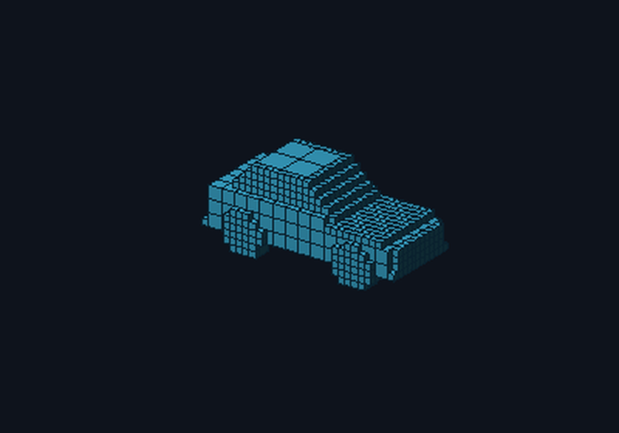
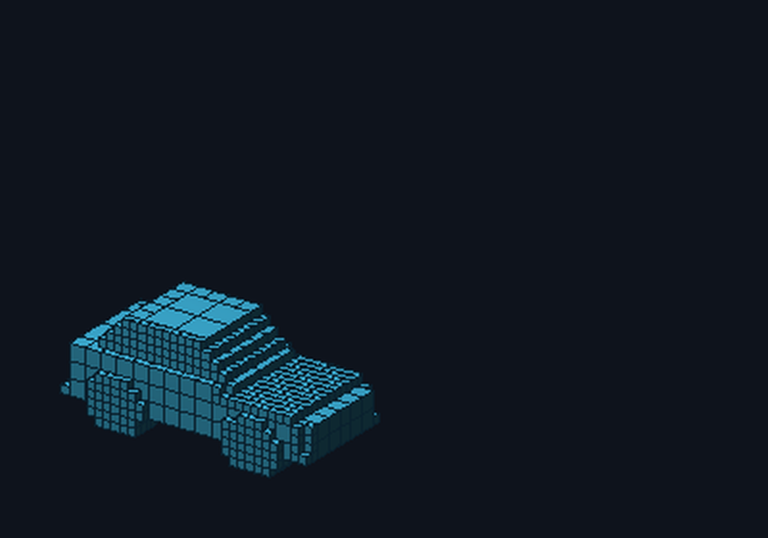
Escala e translação
OPERAR · MODELO SELECIONADO
escala 0,5 em torno da origem
deslocamento (-0,3; -0,25; 0,6)
Cada folha cheia é transformada como um cubo e a ocupação é reconstruída no mesmo domínio. Se o resultado sair do domínio, a operação é recusada em vez de cortar o modelo.
Notes:
As duas imagens usam o mesmo enquadramento do domínio, então dá para ver o carro encolher e depois andar para o lado. Escala e translação compartilham o código: muda só a transformação aplicada no centro e no lado de cada célula. A reamostragem engorda um pouco o modelo: um oitavo do Escort daria 0,069 u³, a cópia em escala 0,5 ficou com 0,080 u³ e, depois de deslocada para fora da grade, com 0,093 u³.

Slide 8
Propriedades Geométricas
ANÁLISE
VOLUME
ÁREA SUPERFICIAL
CÉLULAS CHEIAS
0,5528 u³
7,2559 u²
3.470
VOLUME
ÁREA
Percurso recursivo: folha W soma zero, folha B soma o cubo do seu lado e nó parcial soma os oito filhos.
Soma das partes expostas das faces das folhas cheias. Se o vizinho é parcial, descemos pelos quatro filhos encostados na face.
OS MESMOS NÚMEROS NA INTERFACE · ESCORT NA PROFUNDIDADE 7
Notes:
Números do Escort na profundidade 7, lidos dos cartões da interface. O volume é exato para as células representadas, não para o carro ideal. A área também é a do contorno em degraus, por isso não converge para a área de uma superfície curva quando a profundidade aumenta. A mesma rotina de faces expostas alimenta o modo sólido.

Slide 9
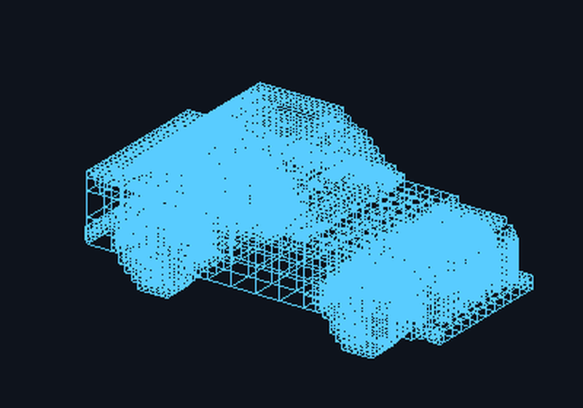
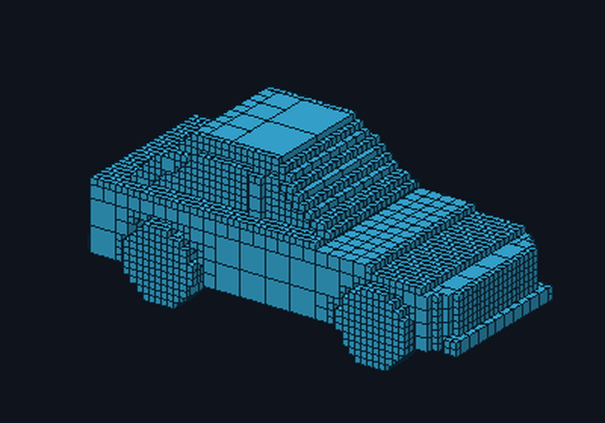
Opções de renderização
VISUALIZAÇÃO
Aramado
Sólido
Sólido + Phong
12 arestas por folha cheia
faces expostas, tom por orientação
luz pontual, cor por vértice
I = ka + kd (N·L) + ks (R·V)ⁿ calculado na CPU e interpolado pelo OpenGL (Gouraud)
Notes:
O aramado é o modo padrão e desenha as folhas cheias com GL_LINES. Ele mostra as arestas internas, o que embola modelos detalhados. O sólido gera só as partes visíveis das faces e desenha as arestas por cima. Com iluminação, cada vértice recebe a cor do modelo de Phong, com a luz acima e à esquerda do observador.

Slide 10
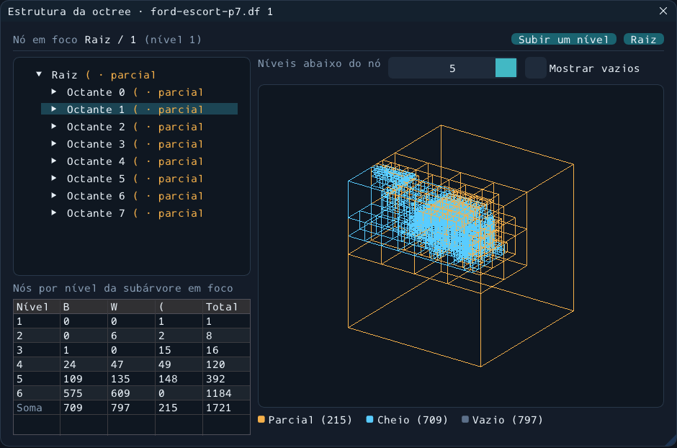
Visualização da Octree
ESTRUTURA DA OCTREE
Uma janela flutuante, aberta por um botão, mostra a árvore navegável, quantos nós B, W e ( existem em cada nível e as caixas de cada nó.
Clicar num nó enquadra a cena nele. Na imagem, o foco é o octante 1 da raiz.
parcial
cheio
vazio
Notes:
Essa janela foi feita para inspecionar a própria estrutura, não só o sólido. A tabela conta os nós por nível a partir do nó em foco, e a cena desenha as caixas até o nível escolhido. Os vazios podem ser escondidos para não poluir a vista.

Slide 11
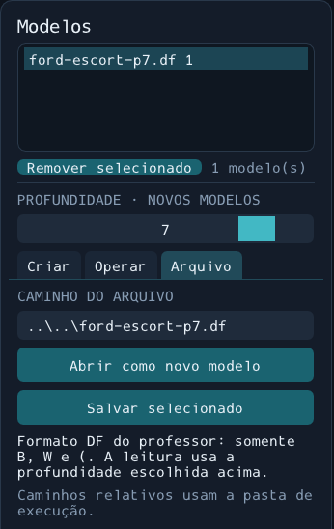
Arquivos DF
ARQUIVO
INÍCIO DE FORD-ESCORT-P7.DF · 8.281 SÍMBOLOS
((WWWWWW((WWWWWW(W(WWWBWWWBW(WBWBWBWBWWWWB((WWWWWWW(WWWBWWBB(WW(WWWBWWBB(WWBBWWBBWW(WWBBWWBB(WWBBWWBB(WWWWW(WBWBBBBBW…
Só B, W e (. Sem cabeçalho, para trocar arquivos com os outros grupos.
A leitura recusa símbolo desconhecido, árvore incompleta e sobra no fim.
Também recusa árvore mais funda que a profundidade escolhida na interface.
Salvar por cima de um arquivo existente pede confirmação.
Notes:
O arquivo é só a string em profundidade primeiro, como na aula. Domínio e profundidade não vão no arquivo; são convenção comum. Um detalhe prático: para abrir o Escort é preciso pôr a profundidade em 7 antes, senão o programa recusa por excesso de profundidade.

Slide 12
Ford Escort
TEMA
Hatch inspirado no Escort Mk3
Cabine com colunas A, B e C e janelas rebaixadas
Capô inclinado, caixas de roda e para-choques
Quatro rodas cilíndricas
PROFUNDIDADE 7 · 64 CÉLULAS POR EIXO
Cada célula do último nível foi testada contra as peças do carro. Depois, oito filhos iguais viraram uma folha. O resultado é um arquivo DF comum, aberto pela aba Arquivo.
Notes:
Escolhemos o Escort no começo do trabalho, sabendo que um carro é difícil de fazer só com bloco, esfera e cilindro. O modelo foi gerado por um script que percorre a grade de 64 células por eixo e marca as células ocupadas pela carroceria, pela cabine, pelas rodas e pelos para-choques. No arquivo, X é o comprimento com a frente em +X, Y é a altura e Z a largura.

Slide 13
Arquitetura
CÓDIGO
Interface
Persistência
Dear ImGui · painel e janela da estrutura
TPersistenciaDF
Núcleo
Aplicação
TOctree e TNoOctree, classificadores, operações, volume, área, faces e Phong
Renderização
TModelador · lista de modelos
OpenGL · GL_LINES e faces
Testes
C++17 · CMAKE · GLFW · OPENGL · DEAR IMGUI
GoogleTest · sem janela
Notes:
O núcleo não conhece GLFW, OpenGL nem ImGui. Por isso os testes rodam sem abrir janela. A aplicação traduz os cliques em chamadas ao núcleo e guarda os modelos como octrees imutáveis. A renderização só recebe segmentos e faces já calculados.

Slide 14
MODELAGEM GEOMÉTRICA · UFC · 2026
Obrigado
Felipe Gabriel Lima Florindo
João Ítalo de Almeida Campos
Luis Henrique Moura da Silva
Marcos Vinicius Pereira Araujo
Tiago Melo Jucá
Notes:
Encerrar e abrir para perguntas. Depois, demonstração ao vivo: profundidade 7, abrir ford-escort-p7.df, ligar sólido e iluminação, abrir a estrutura da octree e aplicar uma operação.

